Slide 1

KECEMASAN DIRI DAN
CARA MENGHADAPINYA
PENDIDIKAN TERBUKA DAN JARAK JAUH Membuka Akses Pendidikan Tinggi bagi Semua Making Higher Education Open to All

Slide 2
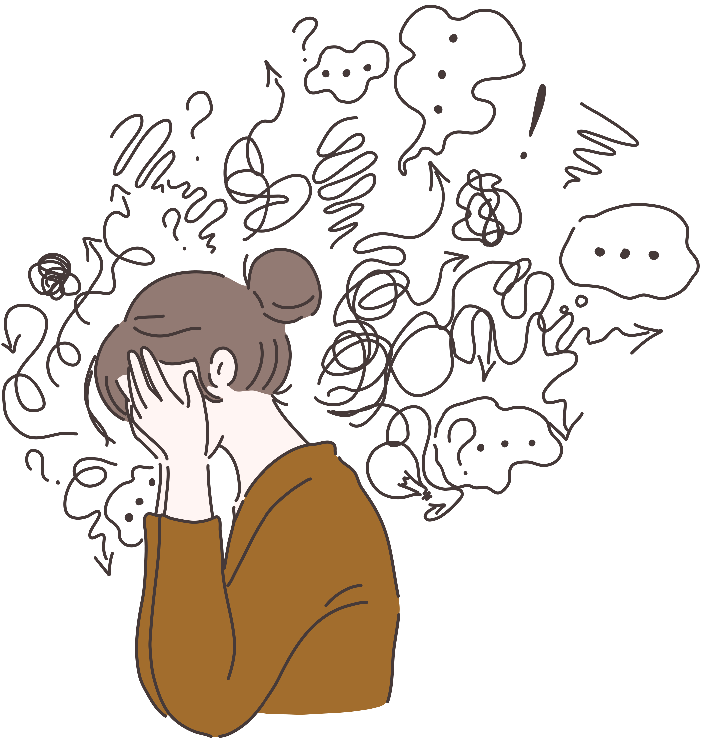
Definisi Rasa Cemas
Respons emosional terhadap potensi ancaman yang tidak teridentifikasi dan ditandai dengan kewaspadaan, dan kekhawatiran sehingga menghasilkan pola spesifik perilaku defensif dan respons autonom secara bersamaan.
Tovote P et al., 2015

Slide 3
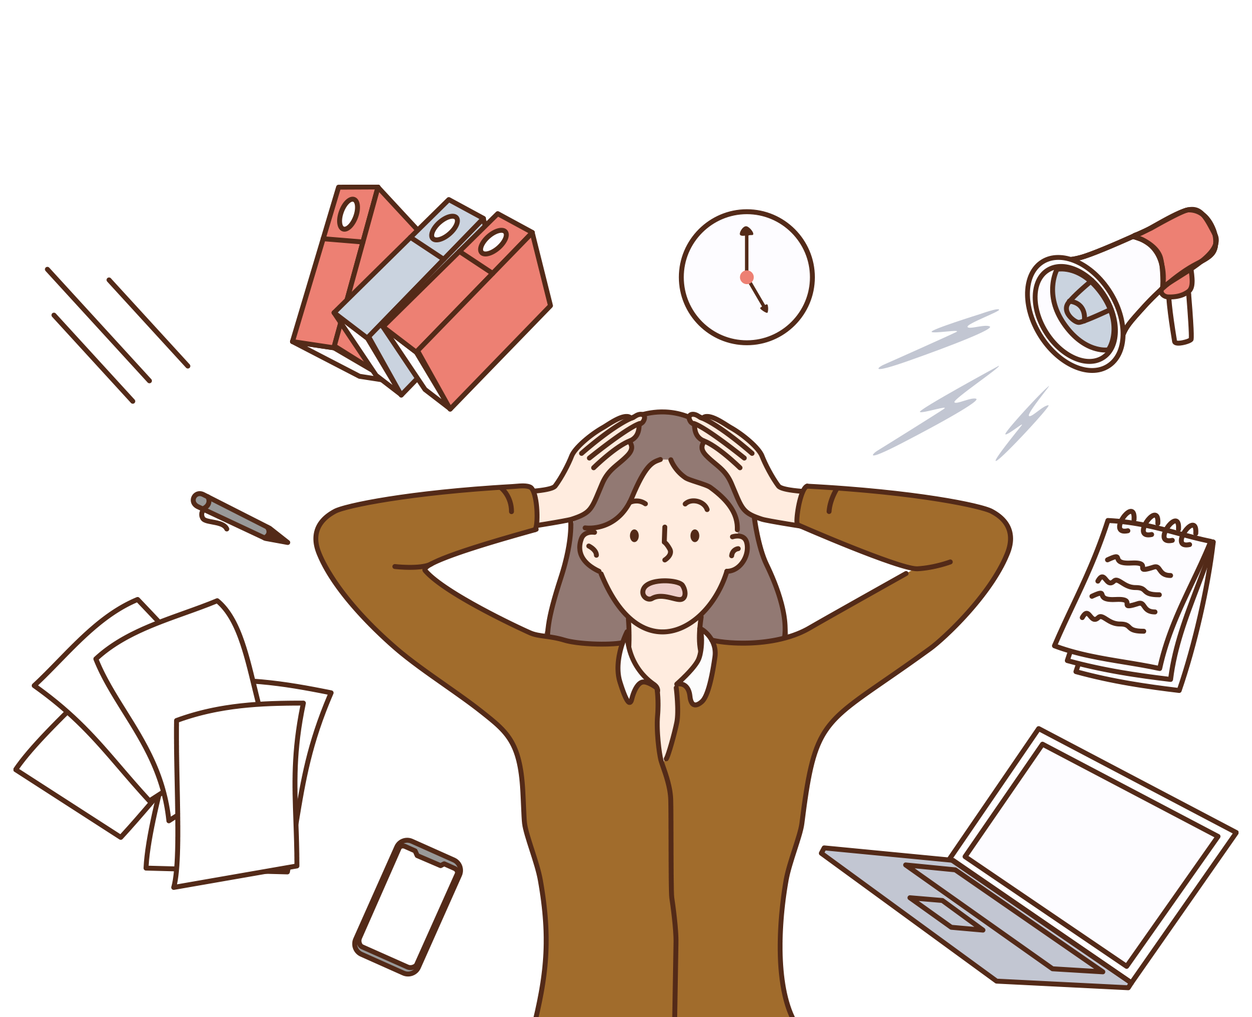
Penyebab Kecemasan Diri
PERSEPSI
Takut tidak dapat memenuhi harapan orang orang lain terhadap kita
TAKUT
Takut akan kehilangan pengakuan dari orang penting jika gagal ujian
NILAI
Menganggap nilai ujian sbg penentu yang sangat berharga dalam hidup
KONTROL
Merasa tidak berdaya &/ tidak punya kendali thp apa yang dilakukan

Slide 4
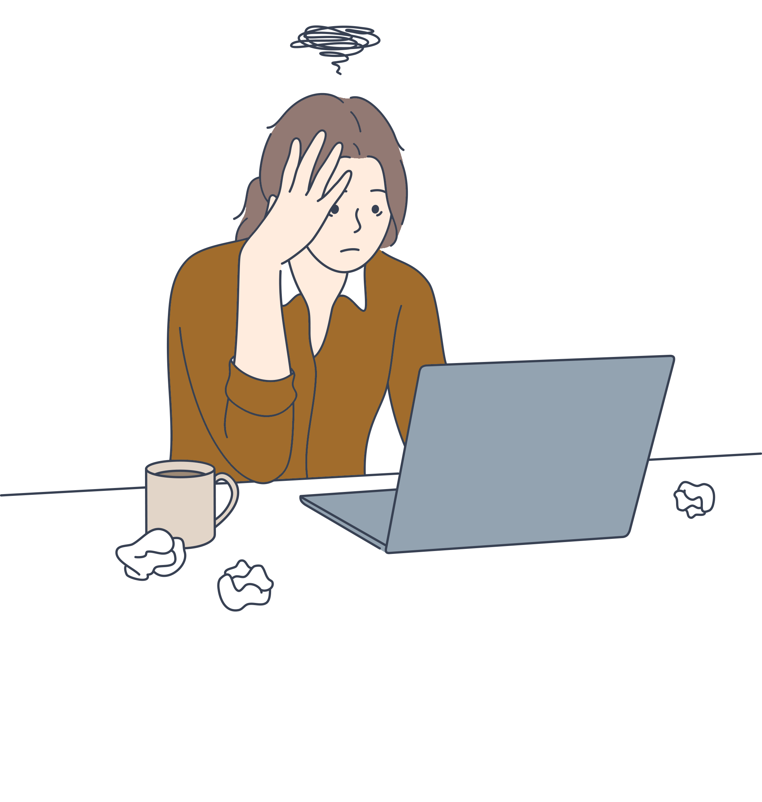
Kecemasan yang dapat Terjadi
• Takut gagal pada ujian
• Sulit membagi waktu (pekerjaan, keluarga, sosialisasi)
• Mengulang matakuliah berkali-kali
• Hasil belajar rendah
• Kesulitan belajar

Slide 5
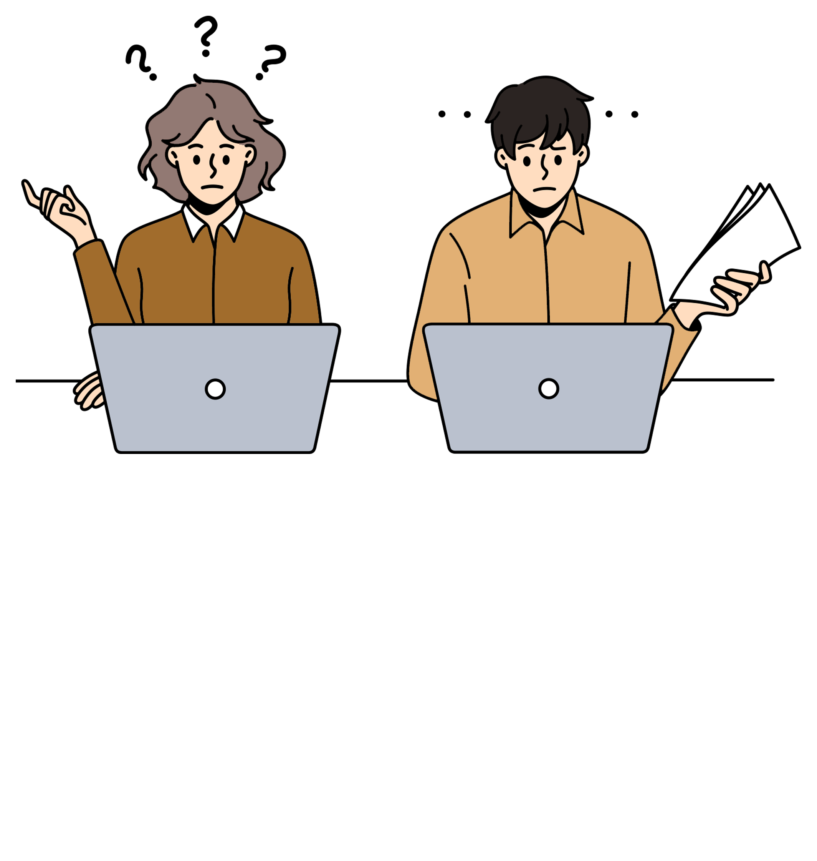
Contoh Kecemasan Diri
• Panik
• Takut gagal dalam ujian
• Lupa semua yang sudah dipelajari
• Keliru menjawab soal
• Sulit konsentrasi ---- gagal fokus !

Slide 6
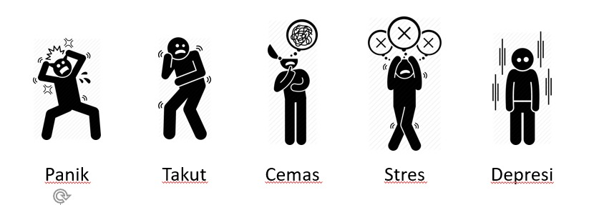
Reaksi psikologis mahasiswa berbeda terhadap ujian, diantaranya:
Adaptasi dari pengaruh suatu situasi thp masyarakat
Baruch Fischhoff, 2020
Chih-hung ko et al., 2006

Slide 7
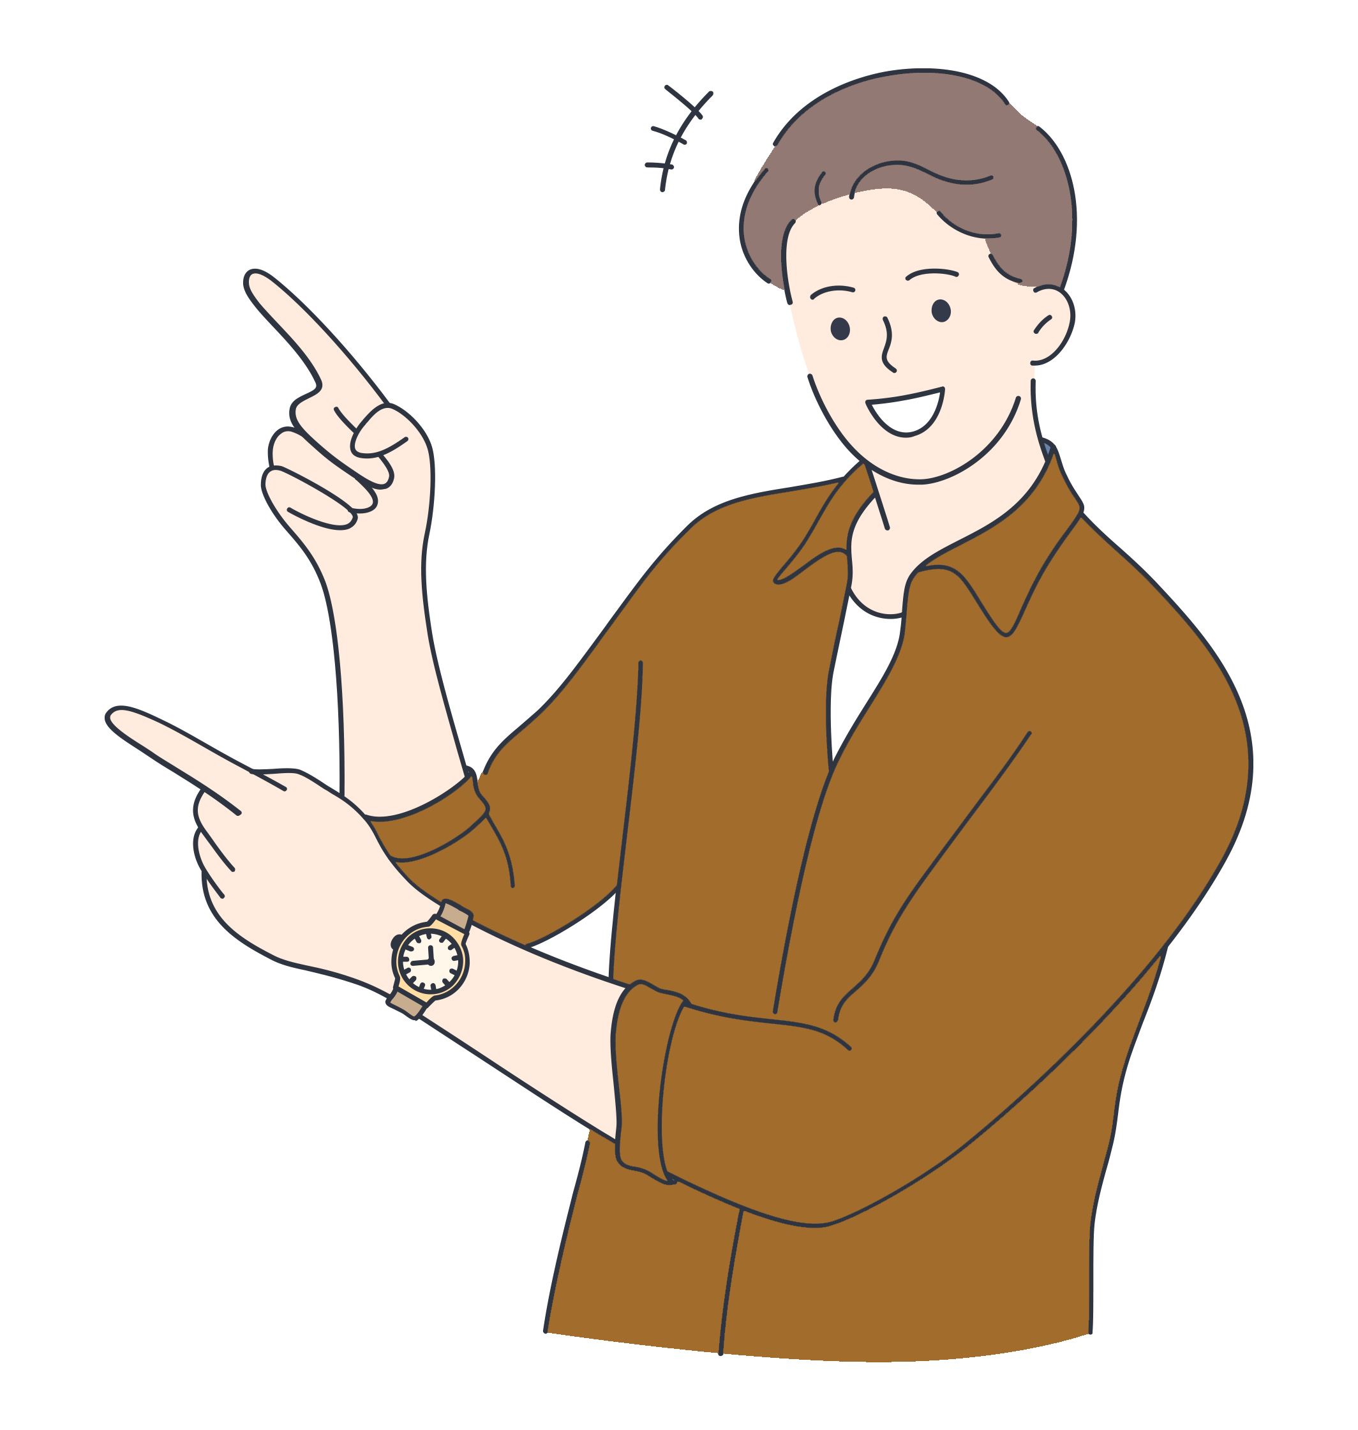
Fungsi Rasa Cemas
• Membantu mengidentifikasi dan merespons
bahaya dalam ‘fight or flight’ (‘perkelahian
atau melarikan diri’)
• Menanggapi ketidakpastian, berfokus di
masa depan
• Membantu dalam pendekatan defensive
atau penilaian risiko
• Membantu membentuk keputusan
Gina L Forster et al., 2012
Mental health foundation, 2014

Slide 8
Banyak mahasiswa
merasakan cemas,
Terutama di saat
menghadapi ujian
Cemas itu reaksi yang wajar untuk hal yang tidak wajar

Slide 9
Cara mengatasi kecemasan (1/2)
• RELAX
Latihan relaksasi otot akan membantu ontrol gejala kegelisahan
• MENERIMA
- Hadapi ketakutan dan terimalah kenyataan bahwa ada masalah
- Dengan cara ini kita dapat mengeliminasi penyebabnya
- Pahami ketakutan yag kita alami dan gali dari mana asalnya
• FOKUS
- Berikan perhatian penuh pada ujian itu sendiri
- Renungkan apa yang telah dipelajari
- Singkirkan pengganggu pikiran yg dapat memecah konsentrasi

Slide 10
Cara mengatasi kecemasan (2/2)
• POSITIF
- Berdialog dengan diri sendiri tentang hal yang positif
- Gantikan pikiran negatif dengan pikiran positif
• PERBAIKAN
Perbaiki cara mempersiapkan ujian
• BELAJAR
- Belajar untuk mengenali gejala penyebab rasa cemas
- Lakukan relaksasi

Slide 11

Contoh upaya mengatasi kecemasan
(sebelum dan selama ujian)

Slide 12
Apa tindakan Anda sebelum ujian?
1.
2.
3.
4.
5.
6.
7.
8.
9.
10.
11.
Bersikap positif
Membuat jadual belajar
Mengetahui format ujian
Membuat rencana belajar
Memprediksi pertanyaan ujian
Berlatih mengingat informasi
Berlatih mengerjakan soal
Survei seluruh tes & mulai dgn pertanyaan termudah
Membaca petunjuk dengan cermat
Membuat reviu sebelum mengerjakan soal essay
Memeriksa seluruh jawaban sblm menyerahkan/unggah jawaban

Slide 13

Terima Kasih

